Slide 1
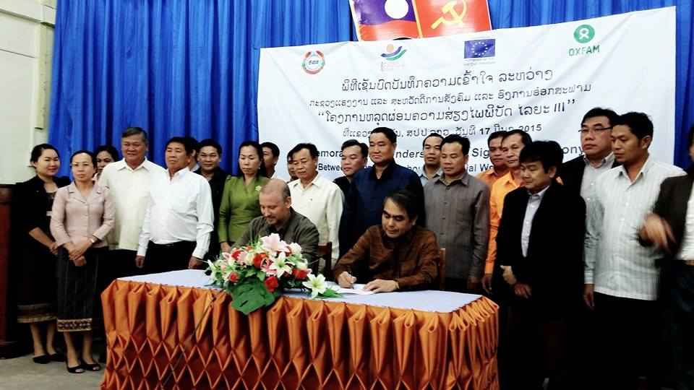
ການຈັດຕັ້ງປະຕິບັດວຽກງານຫຼຸດຜ່ອນຄວາມສ່ຽງໄພພິບັດ ໃນໂຮງຮຽນ Disaster risk reduction in school ໂດຍ ອົງການອ໊ອກສະຟາມ ປະຈຳ ສປປ ລາວ
17 February 2016

Slide 2
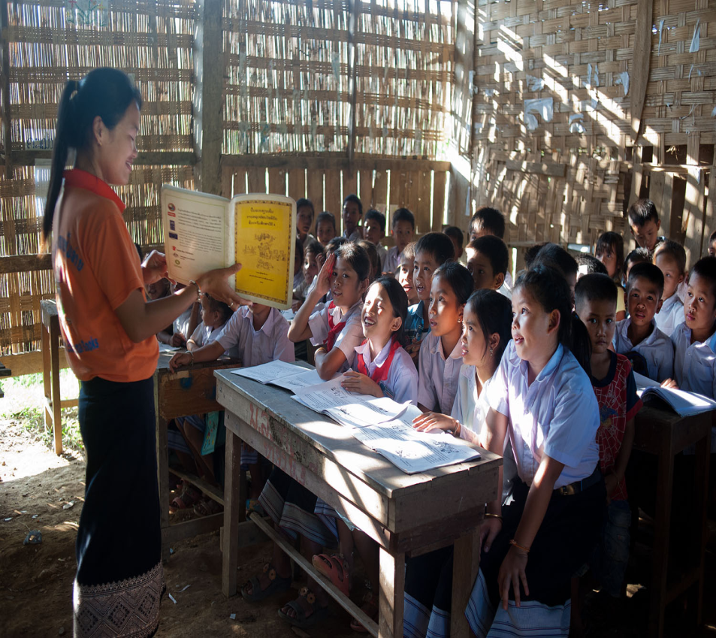
ໂຄງການຫຼຸດຜ່ອນຄວາມສ່ຽງໄພພິບັດ ໄລຍະ II ຂອງ DIPECHO, ສົກປີ 2012-2013:
ສະຖານທີ່: ເມືອງລະ 5 ໂຮງຮຽນ, ທີ່ກາສີ, ແຂວງວຽງຈັນ ແລະ ເມືອງ ຮົ່ມ, ແຂວງໄຊສົມບູນ.
ຜູ້ຈັດຕັ້ງປະຕິບັດ: ສະຖາບັນການສຶກສາ, ກຊ ສຶກສາທິການ.
ກິດຈະກຳ: ຝຶກອົບຮົມໃຫ້ຄູອາຈານ ແລະ ນັກຮຽນ ແຕ່ ປໍ3 ຫາ ມໍຕົ້ນ ພ້ອມໄປແລກປ່ຽນບົດຮຽນ ຢູ່ແຂວງໄຊຍະບູລີ.
ສະໜອງການພີມປຶ້ມຕຳລາການຮຽນການສອນ.
ສາວຄູກຳລັງອະທິບາຍບົດຮຽນການຫຼຸດຜ່ອນຄວາມສ່ຽງຈາກໄພພິບັດໃຫ້ນັກຮຽນ
Notes:
UN RCO: UN residence Coordination Office

Slide 3
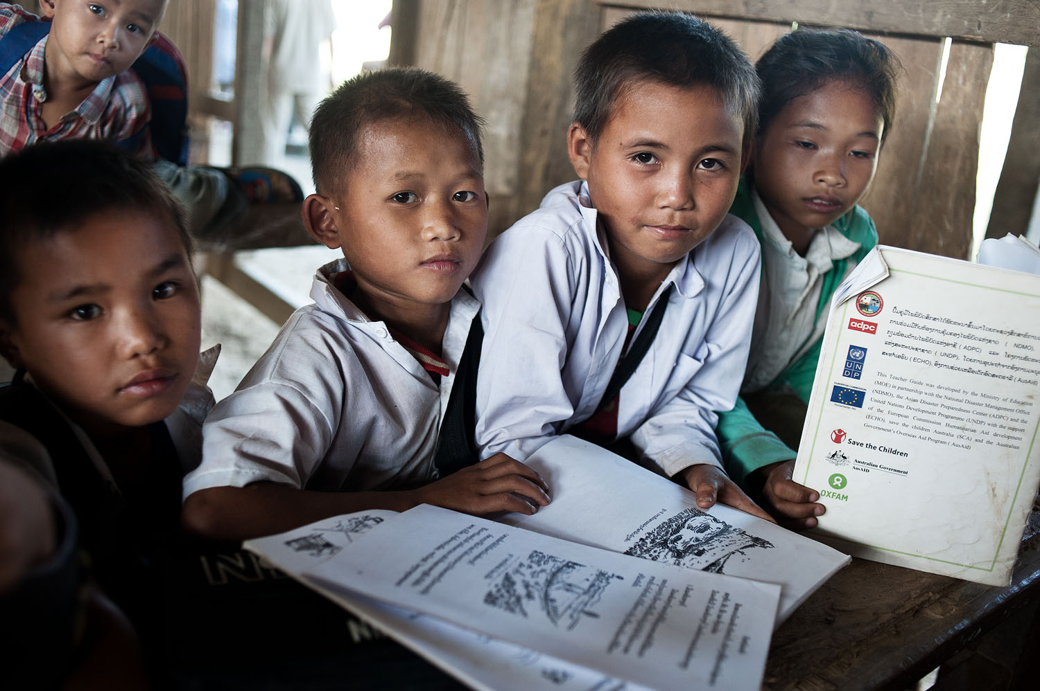
ໂຄງການຫຼຸດຜ່ອນຄວາມສ່ຽງໄພພິບັດ ໄລຍະ III ຂອງ DIPECHO, ສົກປີ 2014-2015:
ບັນດານ້ອງໆນັກຮຽນ ໄດ້ຮັບປຶ້ມບົດຮຽນກ່ຽວກັບການຫຼຸດຜ່ອນຄວາມສ່ຽງຈາກໄພພິບັດ
ສະຖານທີ່: ບັນດາໂຮງຮຽນ, ທີ່ເມືອງເຟືອງ, ແມດ ແລະ ກາສີ, ແຂວງວຽງຈັນ.
ຜູ້ຈັດຕັ້ງປະຕິບັດ: ກຊ ສຶກສາທິການ.
ກິດຈະກຳ: ການເສື່ອມສານເອົາວຽກງານ DRR ເຂົ້າໃນຫຼັກສູດ ການຮຽນການສອນ ແລະ ເຜີຍແຜ່ໃຫ້ນັກຮຽນ ແຕ່ ປໍ3 ຫາ ມໍຕົ້ນ.
ສະໜອງການພີມປຶ້ມຕຳລາການຮຽນການສອນ.
Notes:
215 teachers from 21 schools of Feung, Med and Kasi Districts, Vientiane Province

Slide 4
ບົດຮຽນທີ່ຖອດຖອນໄດ້:
ຄວນມີການຝຶກອົບຮົມຄືນໃໝ່ ໃຫ້ບັນດາຄູອາຈານ ແລະ ນັກຮຽນຄືນ ເປັນປະຈຳ.
ຄວາມເຂົ້າໃຈຂອງຂອງບັນດາຄູອາຈານ ກ່ຽວກັບວຽກງານ DRR ຍັງບໍ່ເລິກເຊິ່ງ.
ບັນດານ້ອງໆນັກຮຽນ ສາມາດເອົາຄວາມຮູ້ກ່ຽວກັບ DRR ໄປອະທິບາຍຕໍ່ ໃຫ້ພໍ່ແມ່ຟັງຕໍ່ໄດ້.
ຄວນມີການຂະຫຍາຍ ໄປທຸກໆໂຮງຮຽນ ໃນເມືອງເປົ້າໝາຍ.
ຄວນເອົາຄູອາຈານທີ່ມີປະສົບການ ຈາກບ້ານເປົ້າໝາຍເກົ່າ ໄປແລກປ່ຽນບົດຮຽນ ໃຫ້ບ້ານເປົ້າໝາຍໃໝ່.
ເອົາຄູອາຈານໄປຖອດຖອນບົດຮຽນ ໃນບ່ອນທີ່ປະຕິບັດວຽກງານ DRR ໄດ້ດີ/ ບ່ອນທີ່ໄດ້ປະສົບໄພພິບັດ.

Slide 5
ສິ່ງທ້າທາຍ:
ໂຄງການໄລຍະສັ້ນ, ງົບຍັງຈຳກັດ ບໍ່ສາມາດຕອບສະໜອງຕາມທຸກຄວາມຕ້ອງການຂອງໂຮງຮຽນໄດ້.
ຄວາມຍືນຍົງ ພາຍຫຼັງໂຄງການໄດ້ສິ້ນສຸດ.
ເປັນການທົດລອງ ໃຫ້ບັນດາຄູອາຈານ ສອນສອດແສກເຂົ້າໃນວິຊາອື່ນໆ, ບໍ່ໄດ້ສອນແຍກຕ່າງຫາກ (ເອົາເຂົ້າເປັນວິຊາທີ່ເສັງ…).
ຄວາມເຂົ້າໃຈຂອງບັນດາຄູອາຈານຍັງບໍ່ເລິກເຊິ່ງຕໍ່ວຽກງານຫຼດຜ່ອນຄວາມສ່ຽງໄພພິບັດ ໃນພື້ນທີ່ເປົ້າໝາຍໃໝ່ຂອງໂຄງການ.
ການຕິດຕາມ ແລະ ປະເມີນຜົນ ພາຍຫຼັງໂຄງການໄດ້ສິ້ນສຸດລົງ ວ່າບັນດາຄູອາຈານ ໄດ້ເອົາໄປຜັນຂະຫຍາຍຕໍ່ ຄືແນວໃດ.

Slide 6
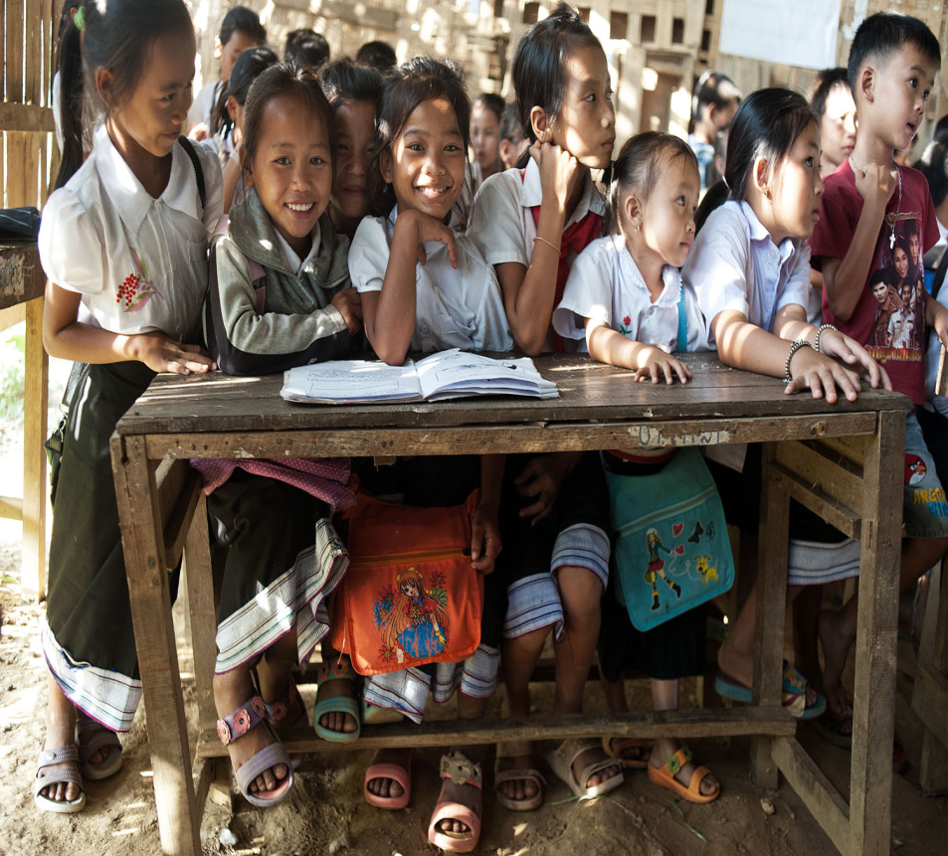
ແຜນໃນຕໍ່ໜ້າ:
ໂຄງການຫຼຸດຜ່ອນຄວາມສ່ຽງໄພພິບັດ ໄລຍະ IV ຂອງ DIPECHO, ສົກປີ 2016-2017 (ຖ້າໄດ້ທຶນ)
ສະຖານທີ່: ເມືອງເຟືອງ, ແມດ ແລະ ກາສີ, ແຂວງວຽງຈັນ.
ຜູ້ຈັດຕັ້ງປະຕິບັດ: ກຊ ສຶກສາທິການ, Oxfam.
ກິດຈະກຳ: ເຜີຍແຜ່ວຽກງານ DRR ໃຫ້ຄູອາຈານ ແລະ ນັກຮຽນ ແຕ່ ປໍ3 ຫາ ມໍຕົ້ນ.
ຫຼື ສະໜອງການພີມປຶ້ມຕຳລາການຮຽນການສອນ.
ເຮັດການຝຶກຊ້ອມກ່ຽວກັບການຮັບມືກັບເຫດການໄພພິບັດຂອງໂຮງຮຽນ ອົງການ SCI ຊ່ວຍອຳນວຍຄວາມສະດວກ.
ບັນດານ້ອງໆນັກຮຽນ ດີໃຈທີ່ໄດ້ອ່ານບົດຮຽນກ່ຽວກັບການຫຼຸດຜ່ອນຄວາມສ່ຽງຈາກໄພພິບັດ

Slide 7
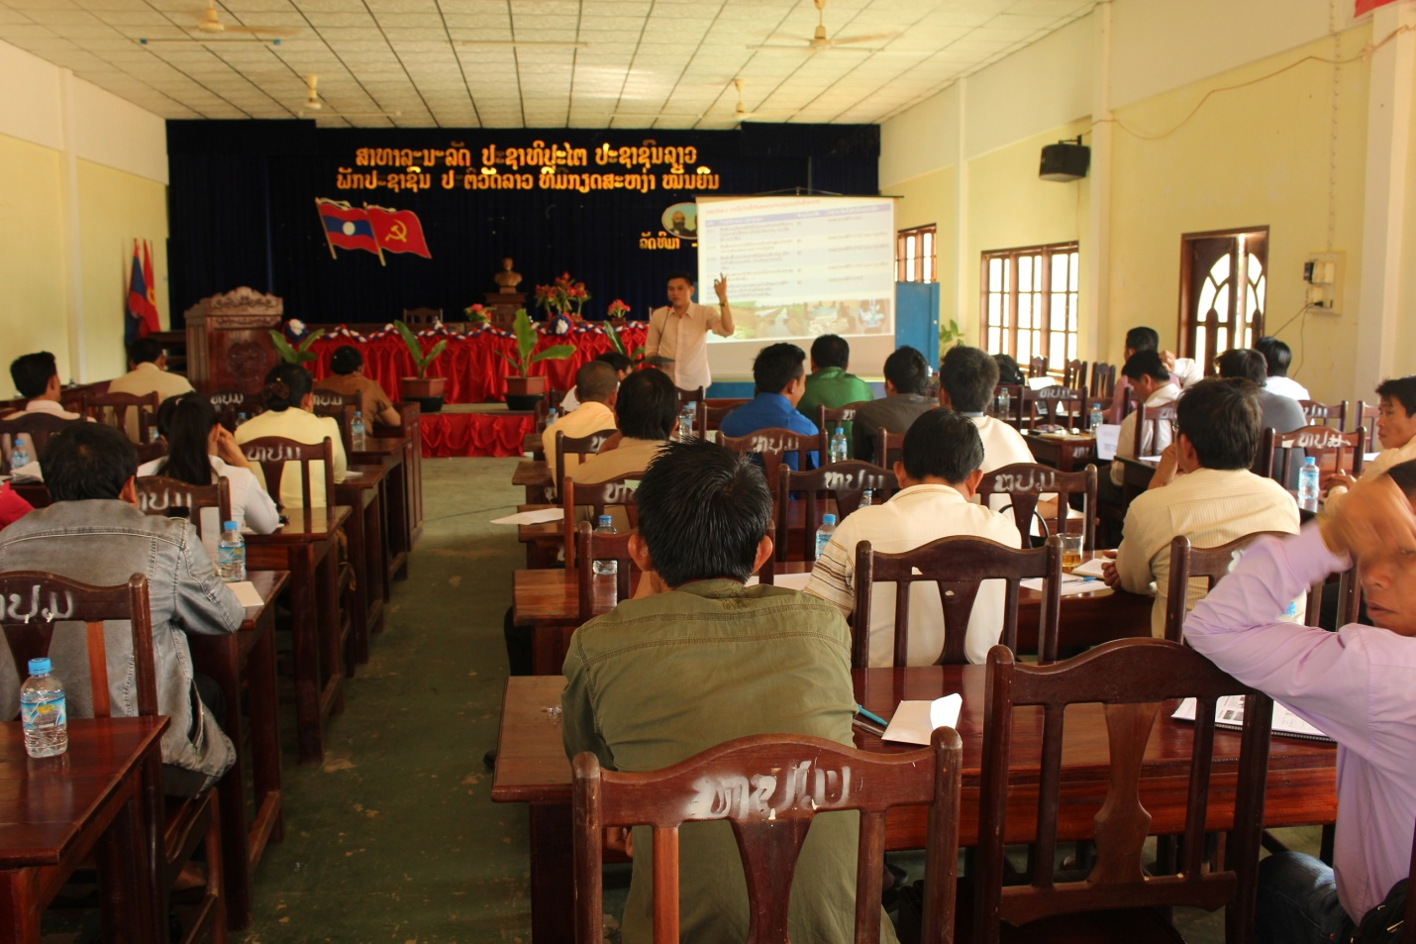
ໂຄງການສ້າງຄວາມເຂັ້ມແຂງໃຫ້ແກ່ຊຸມຊົນ ສົກປີ 2016-2017
MOU ກຳລັງດຳເນີນ ກັບ MONRE.
ໂຄງການ 3 ປີ.
ສະຖານທີ່: ເມືອງແບງ ແລະ ປາແບ່ງ, ແຂວງ ອຸດົມໄຊ.
ກິດຈະກຳ: ຝຶກອົບຮົມ ແລະ ເຜີຍແຜ່ວຽກງານ DRR ໃຫ້ຄູອາຈານ ແລະ ນັກຮຽນ ແຕ່ ປໍ3 ຫາ ມໍຕົ້ນ.
ຫຼື ສະໜອງການພີມປຶ້ມຕຳລາການຮຽນການສອນ.
ຫຼື ການຝຶກຊ້ອມຮັບມືກັບເຫດການໄພພິບບັດ ໃນ ຮຮ.
ການຝຶກອົບຮົມໃຫ້ຄູອາຈານ ກ່ຽວກັບການຫຼຸດຜ່ອນຄວາມສ່ຽງຈາກໄພພິບັດ ໃນໂຮງຮຽນ

Slide 8
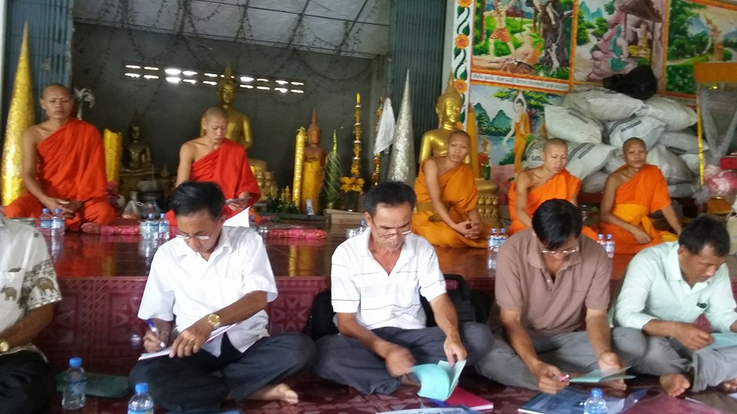
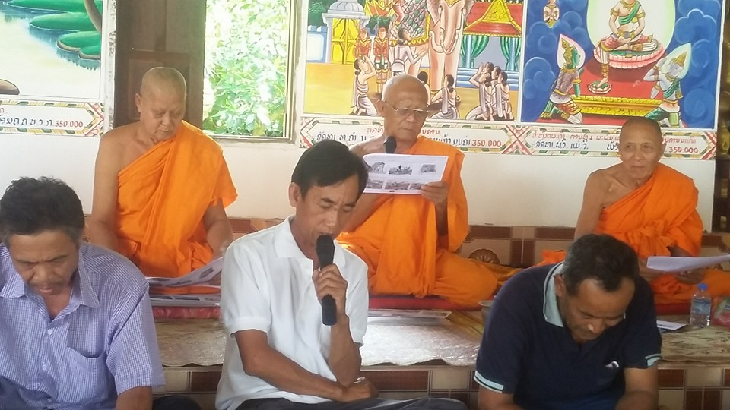
ຂອບໃຈ Thank you
ພະສົງສາມະເນນ ແລະ ສາລະວັດວັດ ໄດ້ຊ່ວຍເຜີຍແຜ່ຂໍ້ມູນການຫຼຸດຜ່ອນຄວາມສ່ຽງໄພພິບັດ ໃຫ້ແກ່ຊຸມຊົນ
Notes:
ou

